Slide 1

Árboles Binarios Paginados
Árboles binarios paginados
Problemas de almacenamiento secundario, buffering, páginas de memoria, varios registros individuales, minimiza el número de accesos
Problema: construcción descendente, como se elige la raíz?, cómo va construyendo balanceado?

Slide 2
Árboles Binarios Paginados

Slide 3
Árboles multicamino
Generalización de árboles binarios, c/nodo tiene k punteros y k-1 claves (o registros), disminuye la profundidad del árbol,
Orden del árbol.

Slide 4
Arboles balanceados
Son árboles multicamino con una construcción especial en forma ascendente que permite mantenerlo balanceado a bajo costo.
Ningún nodo tiene más de M hijos
C/nodo (menos raíz y los terminales) tienen como mínimo [M/2] hijos
La raíz tiene como mínimo 2 hijos (o sino ninguno)
Todos los nodos terminales a igual nivel
Nodos no terminales con K hijos contienen K-1 registros. Los nodos terminales tienen:
Mínimo [M/2] –1 registros
Máximo M – 1 registros
Propiedades de un árbol B de orden M:

Slide 5
Arboles Balanceados
Formato del nodo

Slide 6
Arboles balanceados
Creacion:
Dadas las claves: 43 2 53 88 75 80 15 49 60 20 57 24
Como se construye el árbol?
Como se general el archivo de datos que persiste el árbol?

Slide 7
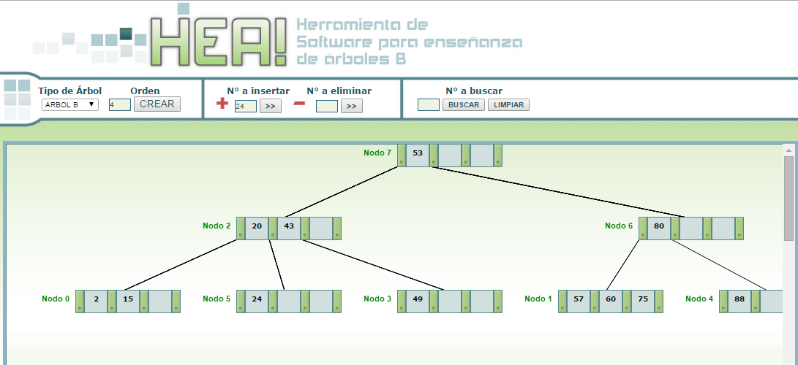
Arboles Balanceados
 |  | Nodo Raiz: 7
 |  | Punteros |  |  |  | Datos |  |  | Nro Datos
0 |  | -1 | -1 | -1 |  | 2 | 15 |  | 2
1 |  | -1 | -1 | -1 | -1 | 57 | 60 | 75 | 3
2 |  | 0 | 5 | 3 |  | 20 | 43 |  | 2
3 |  | -1 | -1 |  |  | 49 |  |  | 1
4 |  | -1 | -1 |  |  | 88 |  |  | 1
5 |  | -1 | -1 |  |  | 24 |  |  | 1
6 |  | 1 | 4 |  |  | 80 |  |  | 1
7 |  | 2 | 6 |  |  | 53 |  |  | 1

Slide 8
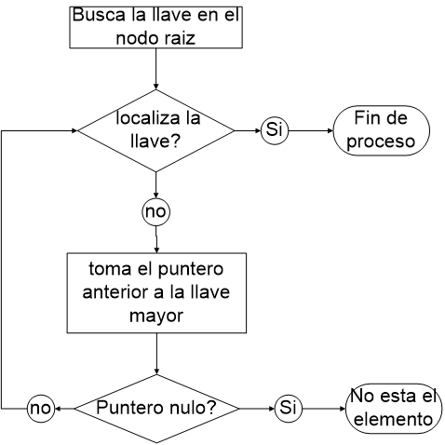
Árboles Balanceados
Busqueda de información:

Slide 9
Arboles Balanceados
Performance de búsqueda
Mejor caso: 1 lectura
Pero caso: h lecturas (con h altura del árbol)
Cual es el valor de h?
Axioma: árbol balanceado de Orden M, si el número de elementos del árbol es N → hay N+1 punteros nulos en nodos terminales.

Slide 10
Árboles Balanceados
Cota para h
Nivel # mínimo de descendientes
1 2
2 2 * [M/2]
3 2 * [M/2] * [M/2]
………………………………………………….
h 2 * [M/2]^{h-1}
Relación entre h y # de nodos
N+1 >= 2 * [M/2]^{h-1}
h <= [ 1 + log_{[M/2]} ((N+1)/2) ]
Si M = 512 y N = 1000000 → h <= 3.37 (4 lecturas encuentra un registro)

Slide 11
Árboles Balanceados
Inserción (creación)
Los registros se insertan en un nodo Terminal
Casos posibles
El registro tiene lugar en el nodo Terminal (no se produce overflow): solo se hacen reacomodaminetos internos en el nodo
El registro no tiene lugar en el nodo Terminal (se produce overflow): el nodo se divide y los elementos se reparten entre los nodos, hay una promoción al nivel superior, y esta puede propagarse y generar una nueva raíz.

Slide 12
Árboles Balanceados
Performance de la inserción
Mejor caso (sin overflow)
H lecturas
1 escritura
Peor caso (overflow hasta la raíz, aumenta en uno el nivel del árbol)
H lecturas
2h+1 escrituras (dos por nivel más la raíz)
Estudios realizados
M = 10 25% divisiones
M = 100 2% divisiones

Slide 13
Árboles Balanceados
Eliminación
Siempre eliminar de nodos terminales (trabajamos con árboles)
Si se va a eliminar un elemento que no esta en nodo terminal → llevarlo primero a nodo terminal
Posibilidades ante eliminación
Peor caso: se produce underflow, #elementos < [M/2] – 1
Mejor caso: borra un elemento del nodo y no produce underflow, solo reacomodos ( # elementos >= [M/2]-1
concatenar
Redistribuir
Dos soluciones

Slide 14
Árboles Balanceados
Definición: nodo adyacente hermano
Dos nodos son adyacentes hermanos si tienen el mismo padre y son apuntados por punteros adyacentes en el padre.
Redistribuir
Cuando un nodo tiene underflow puede trasladarse llaves de un nodo adyacente hermano (en caso que este tenga suficientes elementos)
Concatenación:
Si un nodo adyacente hermano está al mínimo (no le sobra ningún elemento) no se puede redistribuir, se concatena con un nodo adyacente disminuyendo el # de nodos (y en algunos casos la altura del árbol)

Slide 15
Árboles Balanceados
Performance de la eliminación
Mejor caso (borra de un nodo Terminal)
H lecturas
1 escritura
Peor caso (concatenación lleva a decrementar el nivel del árbol en 1)
2h – 1 lecturas
H + 1 escrituras

Slide 16
Árboles Balanceados → B*
Eliminación
Redistribución
Concatenación
Inserción
??????
División

Slide 17
Árboles Balanceados → B*
La redistribución podría posponer la creación de páginas nuevas
Se pueden generar árboles B más eficientes en términos de utilización de espacio

Slide 18
Árboles Balanceados → B*
Árbol B especial en que cada nodo está lleno por lo menos en 2/3 partes
Propiedades (orden M)
Cada página tiene máximo M descendientes
Cada página, menos la raíz y las hojas, tienen al menos [(2M – 1) / 3] descendientes
La raíz tiene al menos dos descendientes (o ninguno)
Todas las hojas aparecen en igual nivel
Una página que no sea hoja si tiene K descendientes contiene K-1 llaves
Una página hoja contiene por lo menos [(2M – 1) / 3] –1 llaves, y no más de M-1.

Slide 19
Árboles Balanceados → B*
Operaciones de Búsqueda
Igual que el árbol B común
Operaciones de Inserción
Tres casos posible
Derecha: redistribuir con nodo adyacente hermano de la derecha (o izq. si es el último)
Izquierda o derecha: si el nodo de la derecha está lleno y no se puede redistribuir, se busca el de la izquierda.
Izquierda y derecha: busca llenar los tres nodos, estos tendrán un ¾ parte llena.
Ejemplos

Slide 20
Árboles Balanceados → B*
Costo de la redistribución
 | Mejor | Peor
Derecha | RRWW | RRWWW
Izq o der | RRWW | RRRWWW (divido solo dos)
Izq y der | RRWW | RRRWWWW

Slide 21
Árboles Balanceados
Técnicas de paginado
estrategias de reemplazo: LRU (last recently used)
Análisis numérico
# llaves = 2400 # páginas = 140 Altura = 3 niveles
1 5 10 20
3.00 1.71 1.42 0.97

Slide 22
Árboles Balanceados
Archivos secuenciales indizados
Permiten una mejor recorrida por algún tipo de orden
Indizado (ordenado por una llave)
Secuencial (acceder por orden físico, devolviendo el registro en orden de llave)
Hasta ahora métodos disjuntos, se opta:
rápida recuperación (Árbol)
Recuperación ordenada (secuencial)
Debemos encontrar una solución que agrupe ambos casos

Slide 23
Árboles Balanceados
Conjunto de secuencias
Conjunto de registros que mantienen un orden físico por llave mientras que se agregan o quitan datos, si podemos mantenerlo podemos indizarlos
Posible solución
Mantener bloques de datos
Cada bloque con registros y puntero al siguiente

Slide 24
Árboles Balanceados
Costo
Aumenta el tamaño del archivo (fragmentación interna)
No hay orden físico salvo dentro del un bloque.
Tamaño del bloque
Debe permitir almacenar varios bloques en RAM (redistribucióon)
Las E/S deben ser rápidas y sin necesidad de desplazamientos
Como logramos ahora una rápida búsqueda?

Slide 25
Árboles Balanceados → B+
Consiste en un conjunto de grupos de registros ordenados por clave en forma secuencial, junto con un conjunto de índices, que proporciona acceso rápido a los registros.
Propiedades
Cada página tiene máximo M descendientes
Cada página, menos la raíz y las hojas, tienen entre [M/2] y M hijos
La raíz tiene al menos dos descendientes (o ninguno)
Todas las hojas aparecen en igual nivel
Una página que no sea hoja si tiene K descendientes contiene K-1 llaves
Los nodos terminales representan un conjunto de datos y son linkeados juntos.
Los nodos no terminales no tienen datos sino punteros a los datos.

Slide 26
Árboles Balanceados → B+

Slide 27
Árboles Balanceados → B+
Separadores
Derivados de las llaves de los registros que limitan un bloque en el conjunto de secuencia
Separadores más cortos, ocupan espacio mínimo
Árbol B+ de prefijos simples
Árbol B+ en el cual el conjunto índice está constituido por separadores más cortos

Slide 28
Árboles Balanceados → B+

Slide 29
Árboles Balanceados → conclusiones
 | Árbol B | Árbol B+
Ubicación de datos | Nodos (cualquiera) | Nodo Terminal
Tiempo de búsqueda | = | =
Procesamiento secuencial | Lento (complejo) | Rápido (con punteros)
Inserción eliminación | Ya discutida | Puede requerir + tiempo

Slide 30
Árboles
Operaciones clásicas
Comparaciones
 | Árbol B | Árbol B+
Ubicación de datos | Nodos (cualquiera) | Nodo Terminal
Tiempo de búsqueda | = | =
Procesamiento secuencial | Lento (complejo) | Rápido (con punteros)
Inserción eliminación | Ya discutida | Puede requerir + tiempo

